Slide 1




Universidade Federal do Rio Grande do Sul
Programa de Pós-Graduação em Cardiologia e Ciências Cardiovasculares
Hospital de Clinicas de Porto Alegre
Laboratório de Fisiopatologia do Exercício
Methodological quality, quality of reporting and spin of interpretation in systematic reviews and meta-analysis on biomedical literature
Lucas Helal
lucas.helal@ufrgs.br
Open Science Framework: osf.io/6xzyf

Slide 2
Grau de evidência na Epidemiologia Clínica
Pirâmide de Oxford
SRMAs
ECRs
ECs
Coortes
Casos e controles
Série de casos
Relato de caso
Opinião de Especialista, Evidência Anedótica
Guyatt G et al. User’s Guides to the Medical Literature, JAMA Evidence, 2013.

Slide 3
Grau de evidência na Epidemiologia Clínica
A pirâmide revisada
Murad MH et al., for the GRADE Network group. New evidence pyramid. Evid Based Med, 2016.

Slide 4
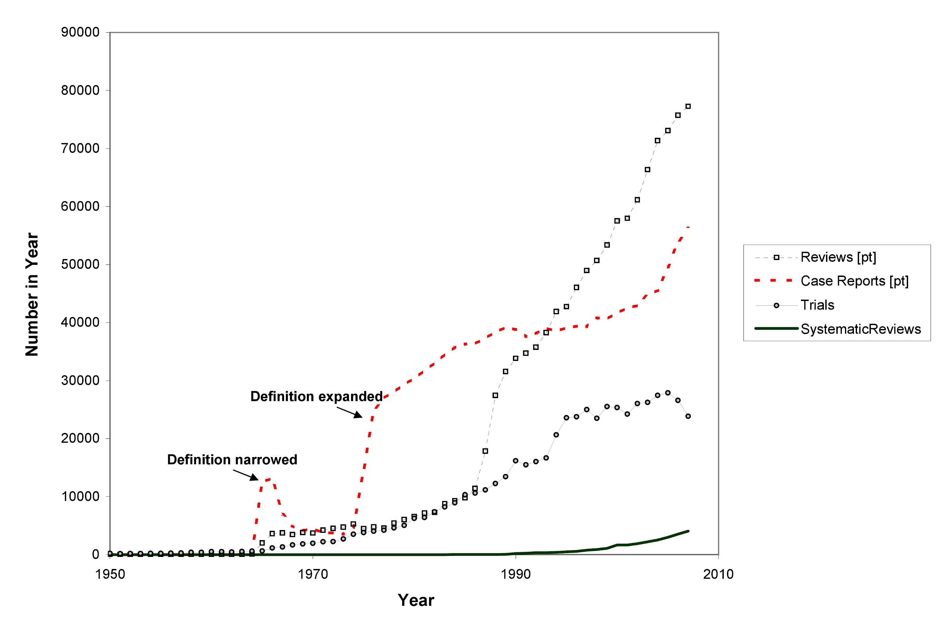
Volume de revisões sistemáticas e meta-análises até 2007
75 por dia
11 por dia
Bastian H et al. Seventy-five trials and eleven systematic reviews a day: how will we ever keep up? PLoS Med, 2010

Slide 5
Um pouco de reprodutibilidade em ciência
Pang RD. Reproducible research in computational science. Science, 2011.

Slide 6

Estamos indo bem?
Ioannidis JP. Why most published research findings are false, PLoS Med, 2005.
Colquhoun D. An investigation of the false discovery rate and the misinterpretations of p-values, R Soc Open Sci, 2014.

Slide 7
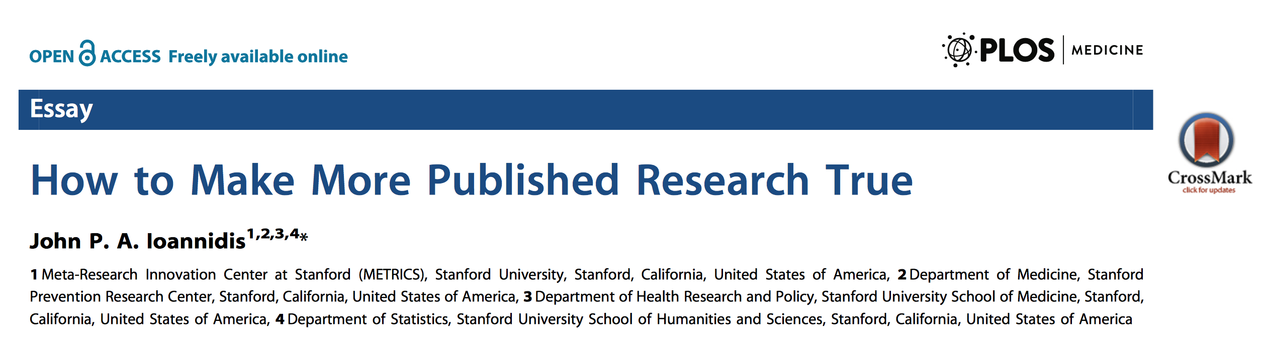
Estamos indo bem?
Ioannidis JP. Why most published research findings are false, PLoS Med, 2005.
Colquhoun D. An investigation of the false discovery rate and the misinterpretations of p-values, R Soc Open Sci, 2014.

Slide 8
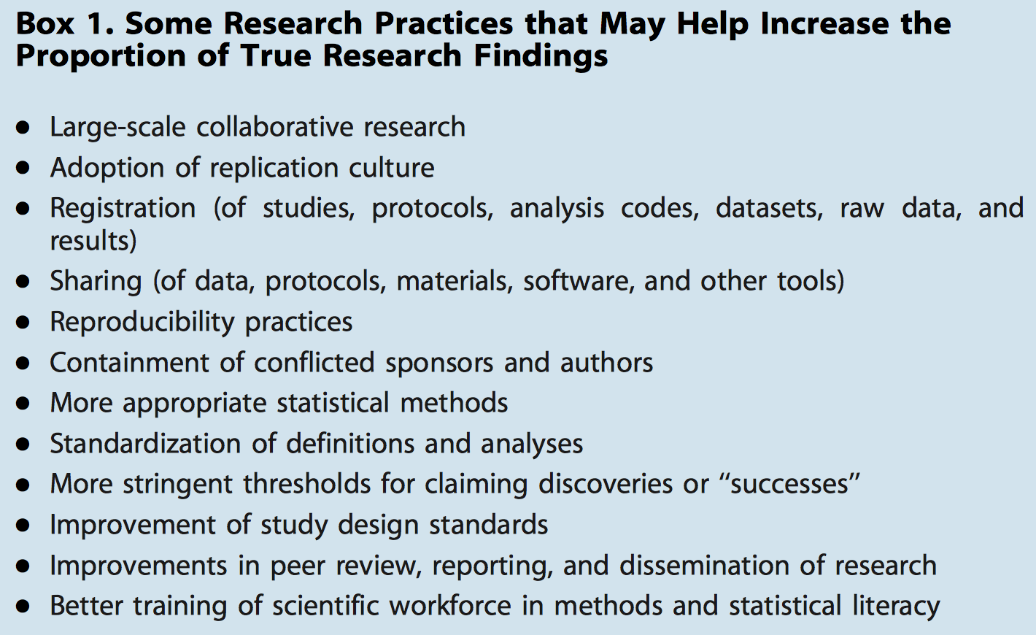
Estamos indo bem?
Ioannidis JP. How to make more published research true, PLoS Med, 2014.

Slide 9
Esforços para manter a qualidade metodológica e de relato em RCTs e SRMAs
Começando a falar da crise de reprodutibilidade na ciência biomédica
CONSORT Statement: Begg C et al. Improving the quality of reporting of randomized controlled trials: the CONSORT Statment. JAMA, 1996.
PRISMA Statment: Moher D et al. Preferred reporting items for systematic reviews and meta-analysis: the PRISMA Statment. PLoS Med, 2009.
AMSTAR Initiative: Shea BJ et al. Development of AMSTAR: a measurememt tool to assess the methodological quality of systematic reviews. BMC Med Res Methodol, 2007.
GRADE Network: GRADE Working group. Grading quality of evidence and strenght of recommendations. BMJ, 2003.

Slide 10
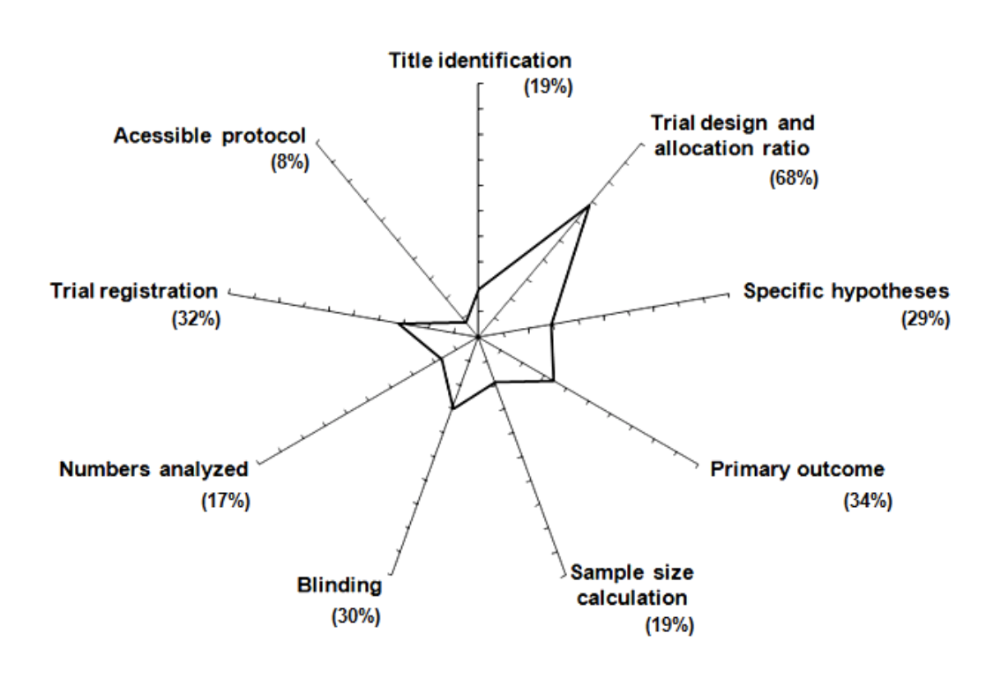
Esforços para manter a qualidade metodológica e de relato em RCTs e SRMAs
Um pouquinho dos nossos esforços
Umpierre D, Helal L, Bock PB, Santos LP. Adherence to CONSORT items on physical activity trials published in top 5 sports medicine journals. PRC Annals, 2017.

Slide 11

Risk of bias on high-intensity interval training and cardiorespiratory fitness published meta-analysis: a meta-epidemiological study
Lucas Helal MSc, Eduardo Caldas Costas PhD, Marlos Rodrigues Domingues PhD, Daniel Umpierre PhD.
www.github.com/lhelal/srma-hiit
PROSPERO: CRD42017067269.

Slide 12
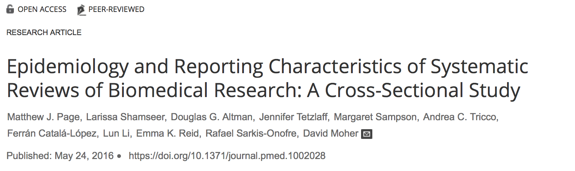
Epidemiologia de SRMAs no mundo
682 SRMAs em fevereiro de 2014
Alta prevalência de SRMAs (> 50%) mal conduzidas e mal relatadas
Possibilidade de resultados sub/superestimados e spin de interpretação pela comunidade.

Slide 13
Racional do nosso estudo
Estudo piloto
Restrito a um determinado tipo de intervenção e um determinado tipo de desfecho
Possibilidade de delineamento meta-epidemiológico com base populacional
Relevância clínica e também para stakeholders.

Slide 14
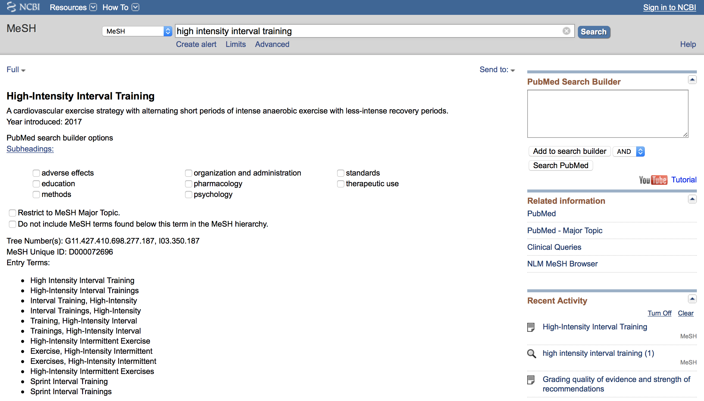
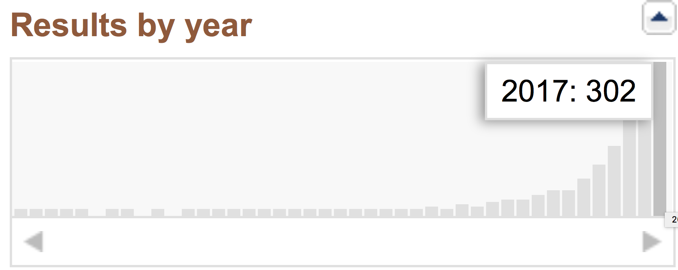
Racional do nosso estudo
Opção por HIIT e VO₂max

Slide 15
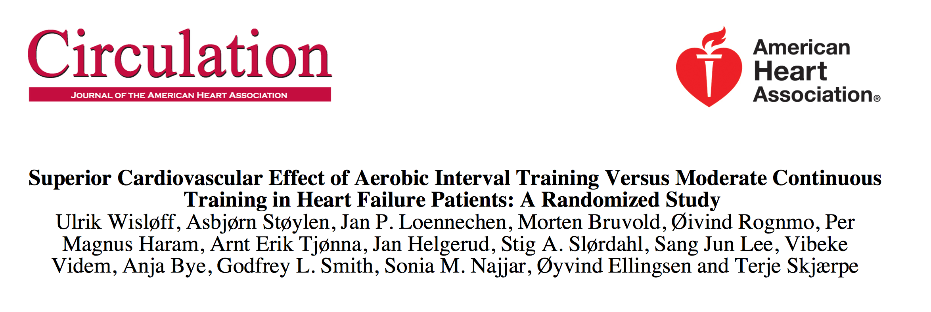
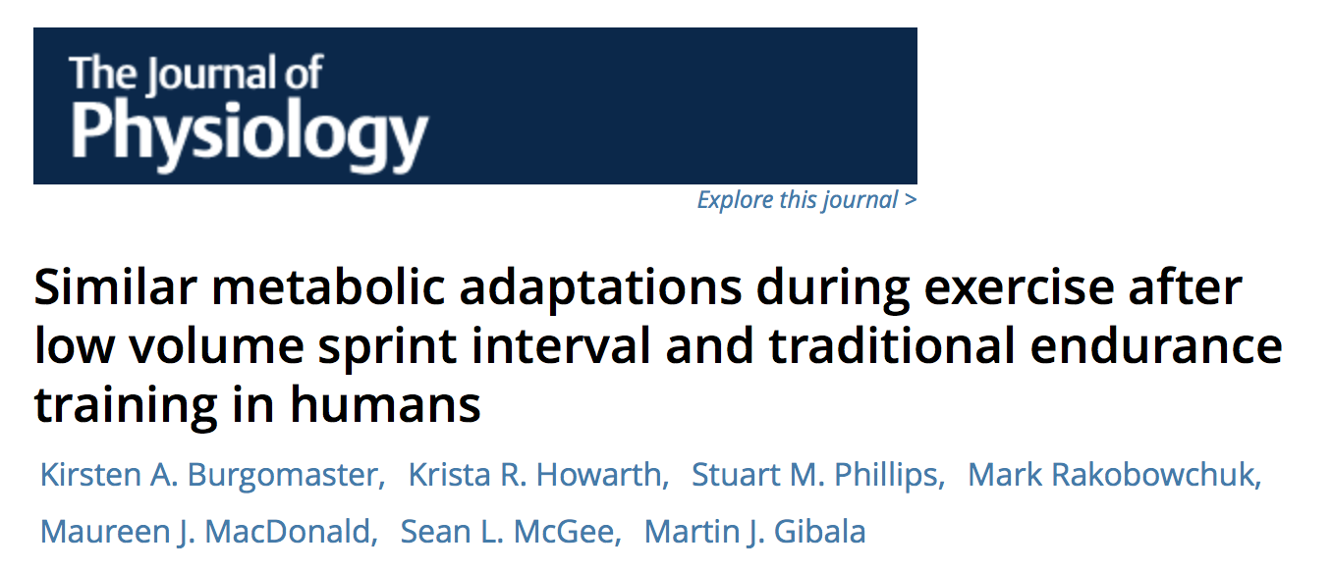
Racional do nosso estudo
Opção por HIIT e VO₂max

Slide 16
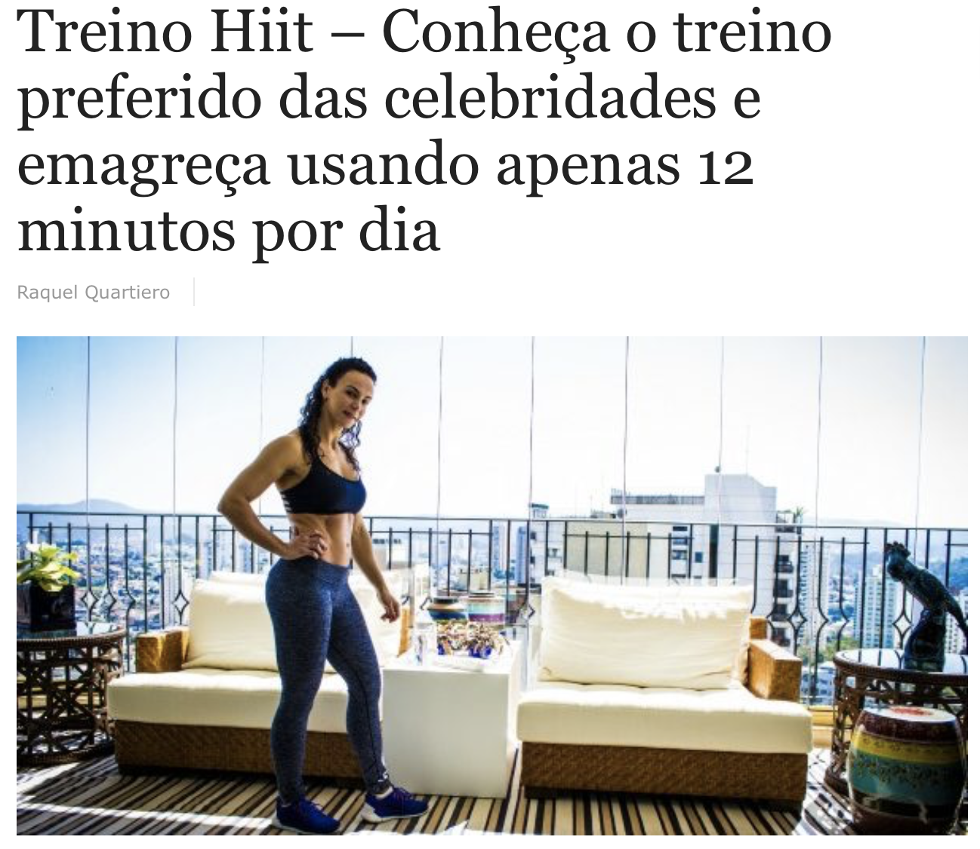
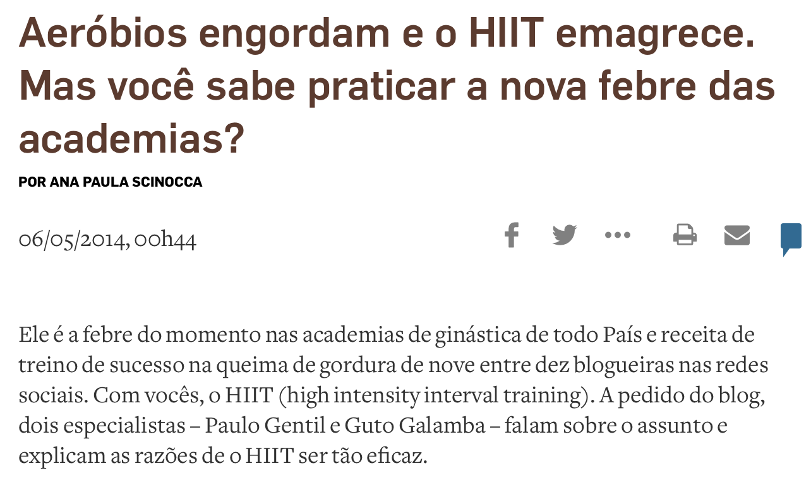
Racional do nosso estudo
Opção por HIIT e VO₂max

Slide 17
Perguntas de pesquisa
SRMAs publicadas com HIIT e VO₂max:
→ Qual é o perfil bibliométrico?
→ Qual a qualidade metodológica?
→ Qual é a qualidade de relato?
→ Há alguma futilidade ou sobreposição de resultados existentes?
→ Há viés de interpretação por parte dos autores?

Slide 18
Objetivos
SRMAs publicadas com HIIT e VO₂max:
→ Descrever o perfil epidemiológico e bibliométrico;
→ Descrever e medir a qualidade metodológica;
→ Descrever e medir a qualidade de relato;
→ Medir futilidade, sobreposição ou divergência de resultados;
→ Medir viés de interpretação (spin) autoral.

Slide 19
Hipóteses
Nós hipotetizamos que as referidas SRMAs apresentarão baixa a moderada qualidade metodológica, assim como em nível de relato. Hipotetizamos também possível sobreposição de resultados e futilidade em SRMAs com mesmo delineamento. Por fim, hipotetizamos a presença de viés de interpretação por parte dos autores em seus próprios trabalhos.

Slide 20
Métodos
Delineamento: revisão sistemática do tipo overview, em nível meta-epidemiológico, de base populacional (CRD42017067269) com regime de compartilhamento de dados.
Elegibilidade e extração:
→ 6 base de dados (MEDLINE, EMBASE, Scopus, CINAHL, Scielo e Cochrane Database Reviews) foram consultadas, assim como literatura cinza (Google Scholar), resultados de registros (PROSPERO) e buscas adicionais por conferência de referências.]
→ Não foram realizadas restrições por status de publicação, idioma ou qualidade metodológica;
→ A elegibilidade foi feita em duplicata (LH e MD) assim como a extração (LH e EC) com a opinião de um terceiro avaliador para discordâncias (DU).
→ Critérios de elegibilidade: qualquer SRMA (não restrita a população) que tenha incluído HIIT ou SIT em um dos seus braços de análise e VO₂max em seus braços de desfecho.

Slide 21
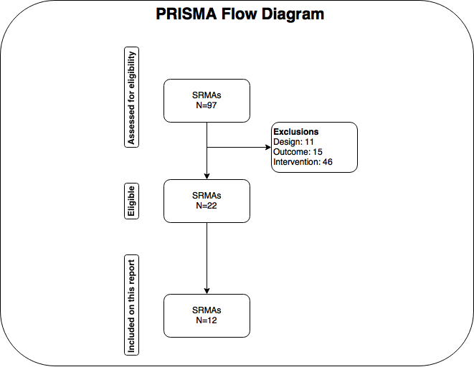
Resultados
Diagrama de fluxo para inclusão

Slide 22
Resultados
Epidemiologia das SRMAs com HIIT e VO₂max
Table 1. Epidemiology of SRMAs on HIIT and VO₂max
SRMAs retrieved |  | 12 of 22
Number of authors |  | 4±1.25
Frequency by type of journals published | Sports Medicine | 7 of 12 (58%)
 | Non Sports Medicine | 5 of 12 (42%)
Frequency by impact factor | 0-2.5 | 3 of 12 (25%)
 | 2.5-5 | 2 of 12 (17%)
 | 5-7.5 | 7 of 12 (58%)
 | > 7.5
Frequency by country | Australia | 4 of 12 (34%)
 | USA and UK | 3 of 12 (25%)
 | China and Taiwan | 2 of 12 (17%)
 | Others | 3 of 12 (25%)
Frequency by year of publication | 2011-2012 | 1 of 12 (8%)
 | 2013-2014 | 6 of 12 (50%)
 | 2015-2016 | 5 of 12 (42%)
 | 2017 | 0%
Frequency of analysis by clinical condition | Healthy | 6 of 12 (50%)
 | Heart Disease | 5 of 12 (42%)
 | Diabetes and metabolic syndrome | 1 of 12 (8%)
 | Others | 0%
Number of primary studies retrieved | Descriptive | 23±17,9
 | Total | 256
Number of patientes analyzed | Descriptives | 363±203
 | Total | 2334

Slide 23
Resultados
Escore AMSTAR
Figura 1. Itens AMSTAR para cada estudo.

Slide 24
Resultados
Escore AMSTAR
Tabela 2. Escore AMSTAR para cada SRMA
 | AM1 | AM2 | AM3 | AM4 | AM5 | AM6 | AM7 | AM8 | AM9 | AM10 | AM11 | Total score
Sloth et al 2013 | 0 | 0 | 1 | 0 | 0 | 0 | 0 | 0 | 1 | 0 | 0 | 2
Gist et al 2013 | 0 | 0 | 0 | 0 | 0 | 1 | 0 | 0 | 1 | 1 | 0 | 3
Weston K et al 2013 | 0 | 0 | 0 | 0 | 0 | 0 | 1 | 1 | 1 | 0 | 0 | 3
Batacan et al 2016 | 0 | 1 | 0 | 0 | 0 | 1 | 1 | 0 | 1 | 0 | 0 | 4
Weston M et al 2014 | 0 | 1 | 0 | 0 | 0 | 1 | 0 | 0 | 1 | 1 | 0 | 4
Bacon et al 2013 | 0 | 1 | 0 | 0 | 0 | 1 | 0 | 0 | 1 | 1 | 0 | 4
Liou et al 2013 | 0 | 0 | 0 | 0 | 0 | 1 | 1 | 0 | 1 | 1 | 0 | 4
Ramos et al 2015 | 0 | 0 | 0 | 0 | 0 | 1 | 1 | 1 | 1 | 0 | 0 | 4
Xie et al 2017 | 0 | 1 | 0 | 0 | 0 | 1 | 1 | 1 | 1 | 1 | 0 | 6
Milanovic et al 2015 | 0 | 1 | 1 | 0 | 0 | 1 | 1 | 0 | 1 | 1 | 0 | 6
Pattyn et al 2014 | 0 | 1 | 0 | 0 | 0 | 1 | 1 | 1 | 1 | 1 | 0 | 6
Hwang et al 2014 | 0 | 1 | 0 | 0 | 0 | 1 | 1 | 1 | 1 | 1 | 0 | 6
 | 0/12 | 7/12 | 2/12 | 0/12 | 0/12 | 10/12 | 8/12 | 6/12 | 12/12 | 8/12 | 0/12 | Mediana = 4
 |  |  |  |  |  |  |  |  |  |  |  | IQR = 2,25
Legenda: AM1, AM2 etc. estão listados no material de apoio.

Slide 25
Resultados
Análise da metodologia para elegibilidade e inclusão
Figura 2. Metodologia para elegibilidade e inclusão em 12 estudos.

Slide 26
Resultados
Análise do tamanho de efeito para saudáveis
Pooling assessment
Study | Comparison | Fixed | Random | Mixed
Batacan et al¹ | HIIT pre and post |  | X
Gist et al² | HIIT pre and post |  | X
Sloth et al³ | HIIT pre and post |  | X
Milanovic et al⁴ | HIIT pre and post |  | X
Bacon et al⁵ | HIIT pre and post |  | X
Bacon et al⁵ | HIIT pre and post |  | X
Summarizing and Results
Summary Measure | Effect size | 95%IC (ES) | p-value | I²
SMD¹ | 0.83 | 0.56-1.10 | < 0.000001 | 0
SMD⁵ | 0.86 | 0.72-0.99 | < 0.05 | 70%
Cohen's d² | 0.32 | 0.10-0.55 | < 0.01 | 74.9%
Hedges' g³ | 0.63 | 0.39-0.87 | < 0.05 | NONE
WMD⁴ | 0.35 | 4.3-6.7 | NONE | NONE
WMD⁵ | 0.51 | 0.43-0.60 | < 0.05 | 70%

Slide 27
Resultados
Análise de procedimentos para heterogeneidade
Figura 3. Análise dos procedimentos de heterogeneidade em 12 estudos.
Heterogeneity assessment
(91,60%)
No heterogeneity
58,34%
Heterogeneity
41,66%
Sensitivity Analysis/Meta-regression
60%
Did not proceed
40%

Slide 28
Resultados
Características dos estudos primários incluídos
Tabela 4. Duração e tipo dos estudos primários incluídos
Study | Primary study duration | Only HIIT
Batacan et al | 2-16 | 1
Xie et al | 4-24 | 1
Gist et al | 2-10 | 0
Sloth et al | 2-7 | 0
Weston M et al | 2-8 | 0
Weston K et al | 4-16 | 0
Milanovic et al | 2-24 | 0
Bacon et al | 6-13 | 0
Liou et al | 4-16 | 1
Pattyn et al | 4-16 | 1
Ramos et al | 2-16 | 1
Hwang et al | 4-16 | 1

Slide 29
Resultados
Características dos estudos primários incluídos
Tabela 4. Duração e tipo dos estudos primários incluídos
Study | Primary study duration | Only HIIT
Batacan et al | 2-16 | 1
Xie et al | 4-24 | 1
Gist et al | 2-10 | 0
Sloth et al | 2-7 | 0
Weston M et al | 2-8 | 0
Weston K et al | 4-16 | 0
Milanovic et al | 2-24 | 0
Bacon et al | 6-13 | 0
Liou et al | 4-16 | 1
Pattyn et al | 4-16 | 1
Ramos et al | 2-16 | 1
Hwang et al | 4-16 | 1

